Slide 1

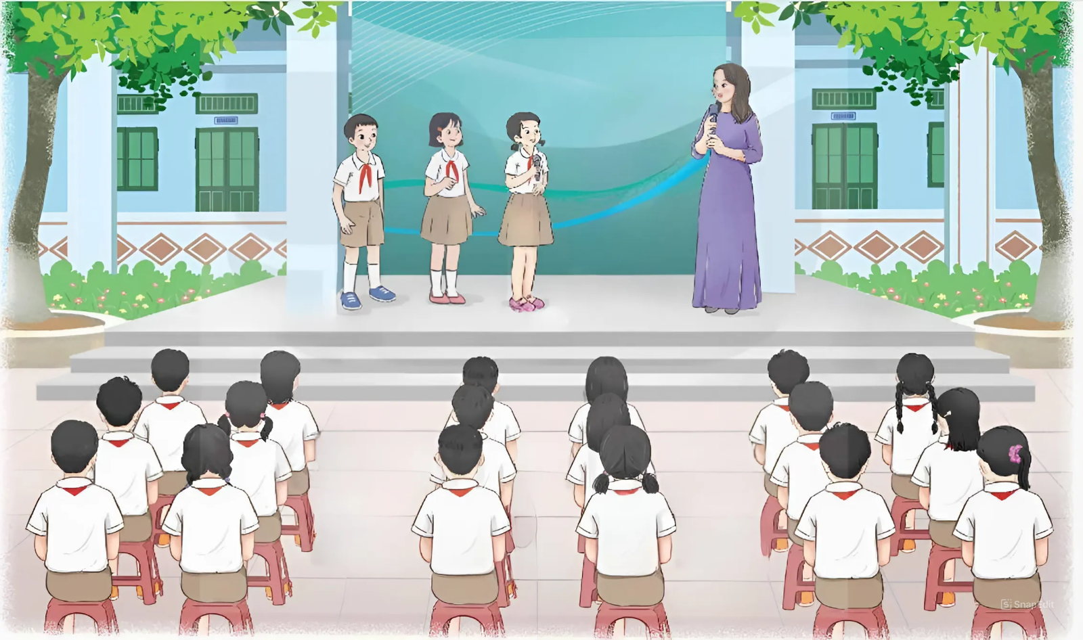





Trang 30
Trang 30

Slide 2


Slide 3



Các truyền thống của nhà trường
1. Giới thiệu các truyền thống của nhà trường thông qua những bài viết.
2. Trình bày nội dung hoạt động làm sản phẩm tri ân thầy cô chào mừng ngày Nhà giáo Việt Nam 20-11

Slide 5

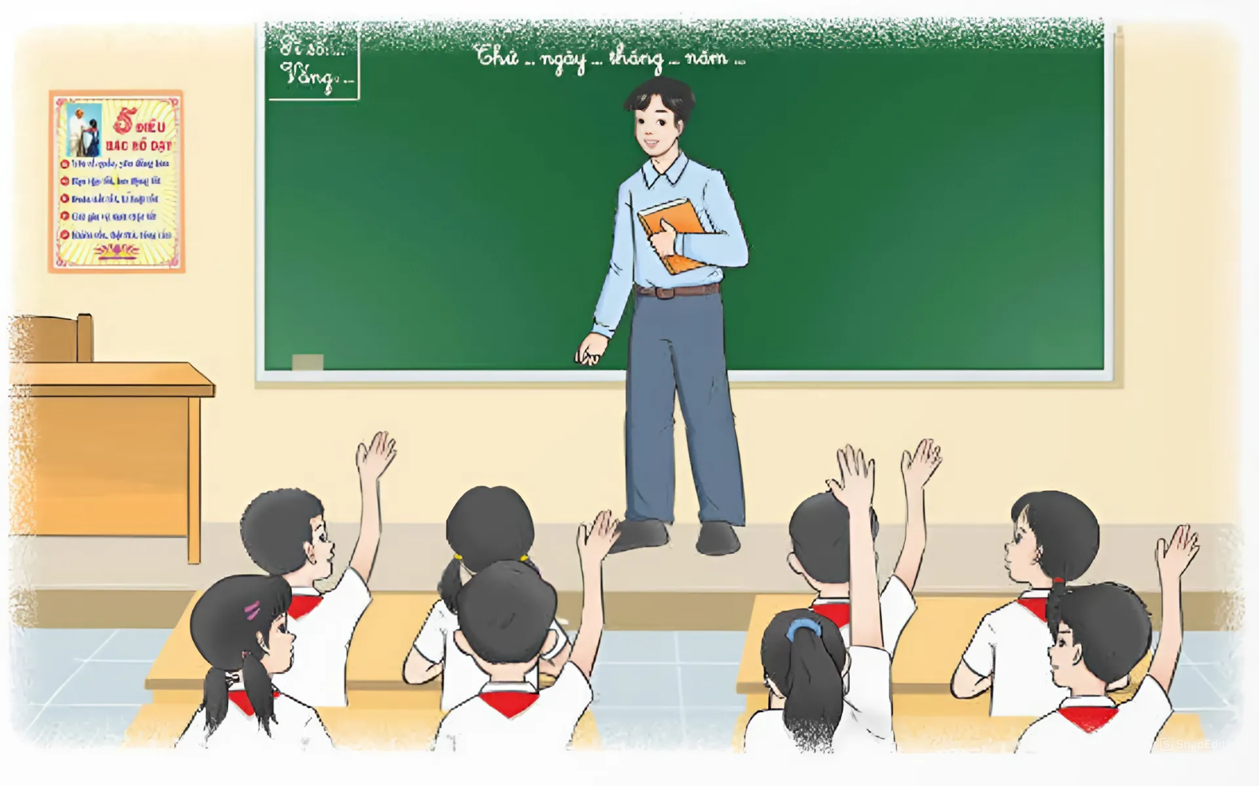
Hoạt động 1: Chia sẻ những kỉ niệm về tình thầy trò
Chia sẻ những ấn tượng khó quên của em về thầy cô.
Chia sẻ những vấn đề nảy sinh trong mối quan hệ thầy trò mà em biết.

Slide 6
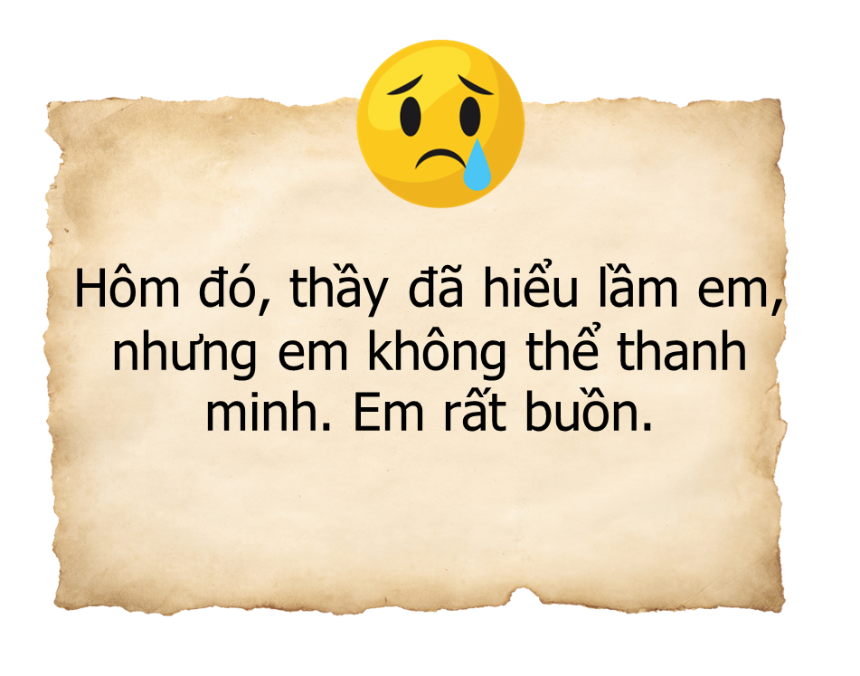
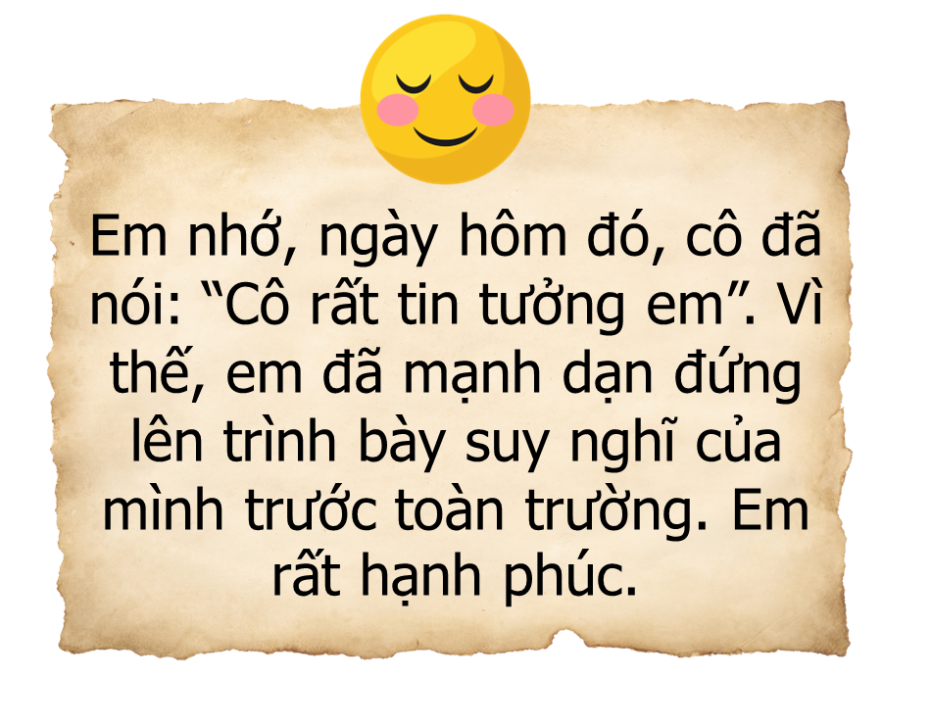

Hoạt động 2: Tìm hiểu những vấn đề nảy sinh trong quan hệ thầy trò
Nghe thầy cô tâm sự về những điều khiến thầy cô vui, cảm động hoặc phiền lòng.
Bày tỏ cảm nghĩ sau khi nghe tâm sự của thầy cô.
Viết ra một kỉ niệm vui, một kỉ niệm buồn (nếu có) vào hai mặt của tấm bìa và trao lại cho thầy cô.

Slide 7
Hoạt động 2: Tìm hiểu những vấn đề nảy sinh trong quan hệ thầy trò
- Mạnh dạn nói ra những vấn đề mà em còn băn khoăn,…
- Nghe thầy cô phản hồi sau khi đã đọc và nghe tâm sự của em.
- Xác định vấn đề thường nảy sinh giữa thầy và trò để tìm cách giải quyết.
Vấn đề giữa thầy và trò
Cách giải quyết
- Mạnh dạn tâm sự với thầy cô; trình bày mạch lạc để thầy cô hiểu mình
Thầy cô hiểu lầm học sinh
- Đặt mình vào vị trí thầy cô để hiểu thầy cô hơn
Học sinh có thái độ hoặc lời nói vô tâm khiến thầy cô phiền lòng
….

Slide 8



Suy nghĩ về những vấn đề thường nảy sinh trong mối quan hệ thầy trò: những điều khiến em băn khoăn, khó xử.

Slide 9


SINH HOẠT LỚP

Slide 10
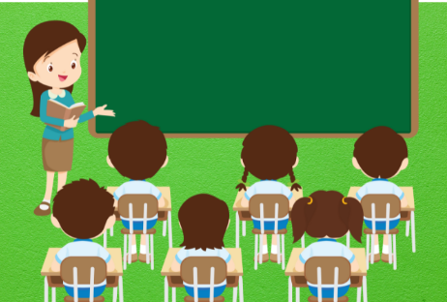

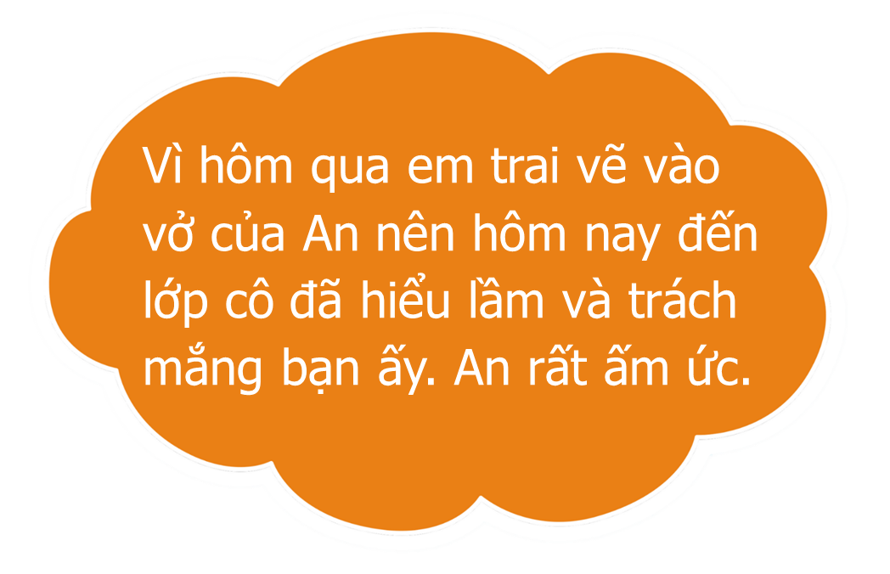

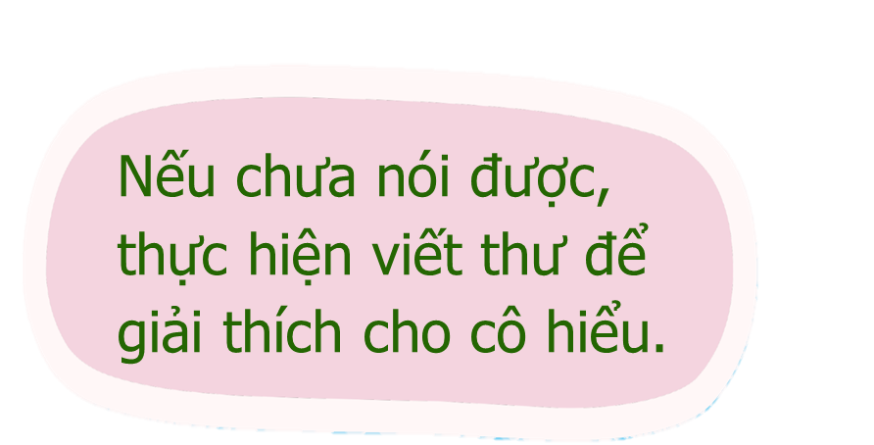
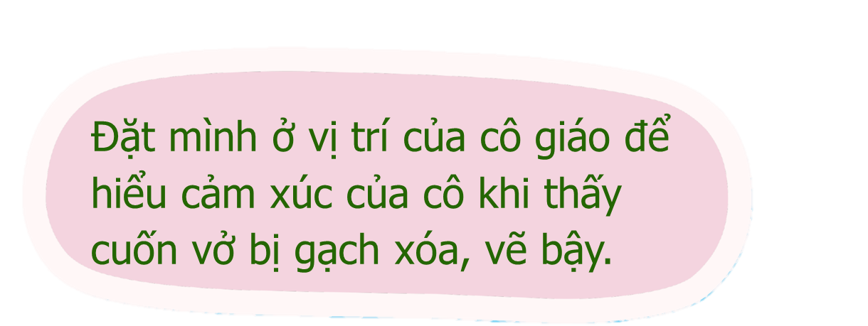
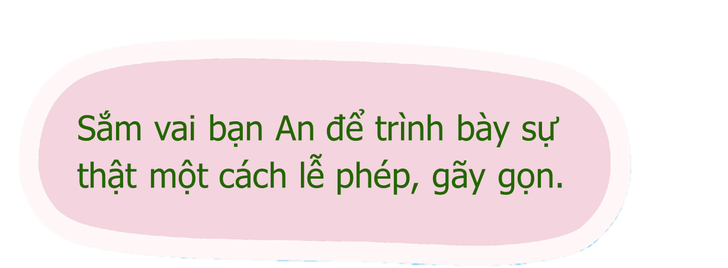
Giải quyết một số vấn đề nảy sinh trong mối quan hệ thầy trò
1. Thực hành giải quyết tình huống nảy sinh trong mối quan hệ thầy trò
Gợi ý:
Sắm vai xử lí tình huống vừa nêu.

Slide 11

Giải quyết một số vấn đề nảy sinh trong mối quan hệ thầy trò
2. Xác định các cách giải quyết vấn đề nảy sinh trong mối quan hệ thầy trò.
- Nêu các cách giải quyết vấn đề nảy sinh trong mối quan hệ thầy trò:
+ Lắng nghe thầy cô phân tích;
+ Đặt mình vào vị trí thầy cô để hiểu;
+ Trình bày suy nghĩ của mình;
+ Viết thư cho thầy cô.

Slide 12
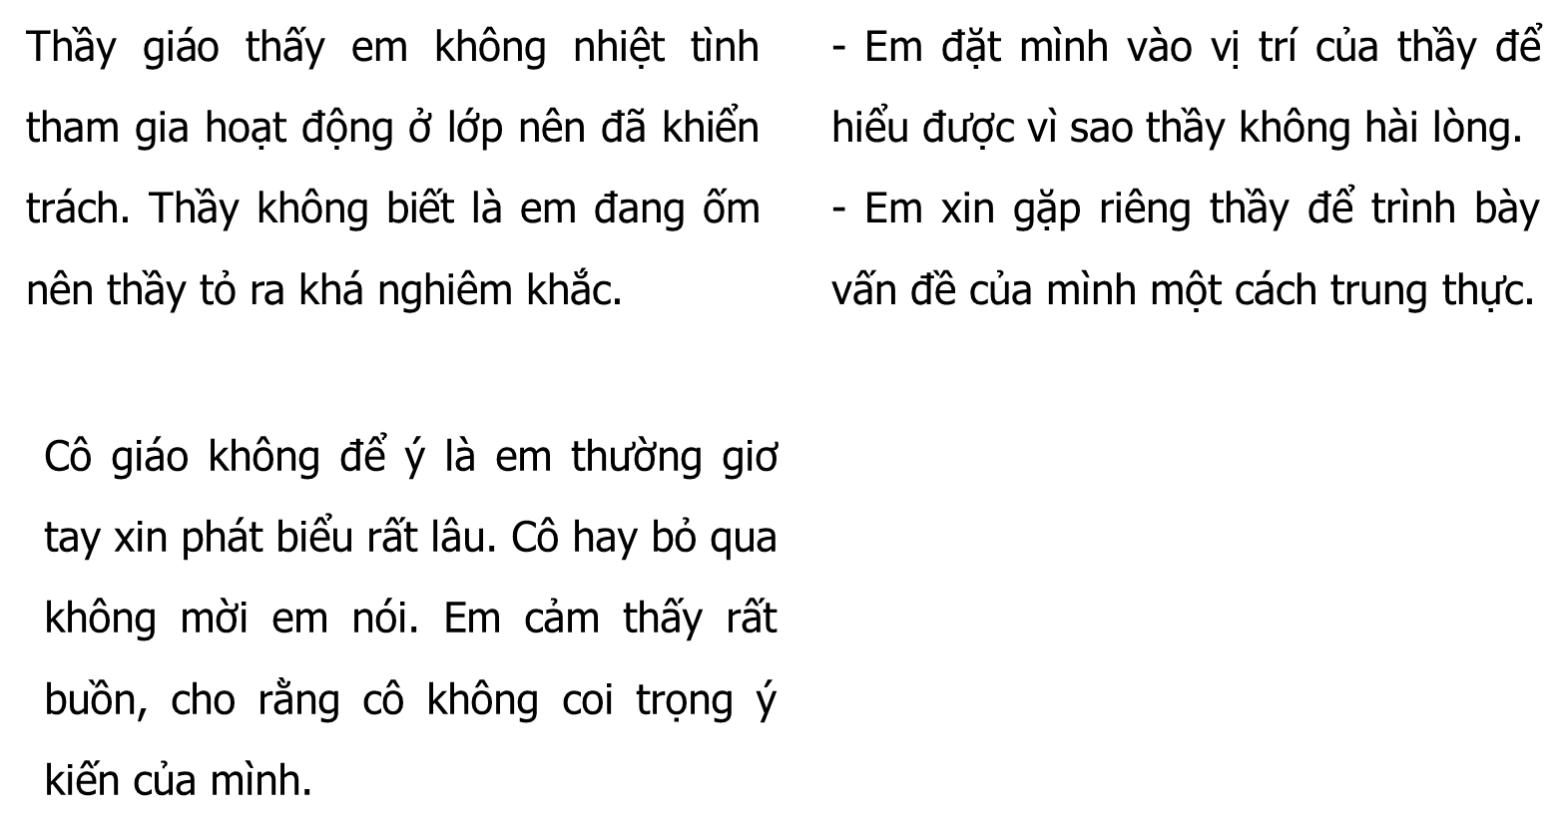
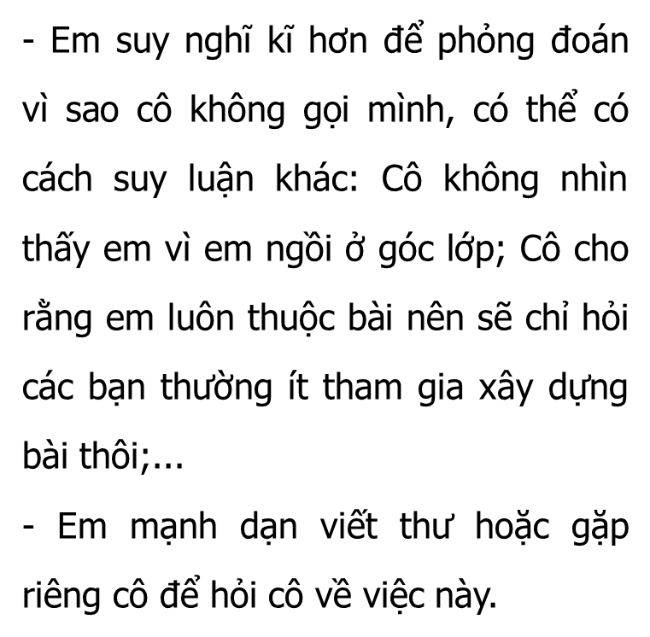
- Vận dụng các cách trên vào tình huống cụ thể:
STT
Tình huống
Cách giải quyết
Kết quả
1
2

Slide 13
- Suy nghĩ về những việc làm cụ thể để vun đắp tình thầy trò.
- Tiếp tục thực hiện các công việc theo kế hoạch tổ chức sự kiện của nhà trường.

Slide 14



CHÀO TẠM BIỆT

Slide 15


